Slide 1
СОЗДАНИЕ УСЛОВИЙ ДЛЯ ДВИГАТЕЛЬНОЙ АКТИВНОСТИ ДЕТЕЙ в детском саду

Slide 2
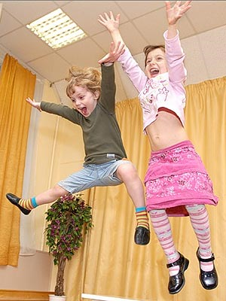
Что такое двигательная активность?
Под двигательной активностью нами понимается суммарное количество двигательных действий, выполняемых человеком в процессе повседневной деятельности.
В теории и методике физического воспитания выделяется три вида двигательной активности:
Регламентированная
Частично-регламентированная
Нерегламентированная

Slide 3
Регламентированная двигательная активность представляет собой суммарный объём специально избираемых и направленно воздействующих на организм дошкольников физических упражнений и двигательных действий.
(Утренняя гимнастика, физкультурные , музыкальные занятия)

Slide 4
Частично-регламентированная двигательная активность – это объём двигательных действий, возникающих по ходу решения двигательных задач.
(Например, во время выполнения подвижных игр)

Slide 5
Нерегламентированная двигательная активность включает объём спонтанно выполняемых двигательных действий
(например в быту или самостоятельной деятельности)

Slide 6
Этапы планирования двигательной активности
1-й этап педагогического процесса – «Утро»
Утром целесообразно планировать двигательную деятельность, знакомую по содержанию, в зависимости от интересов и потребностей детей.
Планировать игры, знакомые детям, лучше малой или средней подвижности («Найди, что спрятано», «Пронеси мяч, не задев кеглю»). При планировании подвижных игр необходимо учитывать, какие занятия будут после завтрака. Если занятия связаны с длительной статической позой (математика, развитие речи изо-деятельность), то лучше утром запланировать игры средней и даже большой подвижности;
Утром обязательно нужно проводить индивидуальную работу с детьми, независимо от уровня их физического развития, а также индивидуальную работу с детьми, которые имеют различные отклонения в осанке, зрении, нарушения слуха, нервной системы, ожирение.

Slide 7
2-й этап педагогического процесса - «Прогулка»
На прогулке предлагается планировать одну подвижную игру, общую для всех детей, и 1-2 игры с подгруппами детей. Кроме того, воспитатель должен наметить игровые упражнения для индивидуальной работы.
Важно для прогулки планировать не только подвижные, но и спортивные игры (зимой - хоккей; весной, летом, осенью - футбол, баскетбол, бадминтон, городки) и спортивные упражнения (зимой -катание на санках, скольжение по ледяным дорожкам, ходьба на лыжах; весной, летом, осенью - катание на велосипеде, самокате).
Необходимо учитывать, какие занятия предшествовали прогулке: если они носили подвижный характер физкультурное, музыкальное), то прогулку лучше начать с наблюдения, но если на занятиях дети были ограничены в движениях, то прогулку лучше начать с подвижных, спортивных игр.

Slide 8
3-й этап педагогического процесса - «Вторая половина дня»
Во вторую половину дня кроме гимнастики после сна и закаливающих мероприятий предлагается планировать активный отдых детей (Праздники, досуги, развлечения)
Во вторую половину дня также необходимо запланировать самостоятельную двигательную деятельность, используя различное физкультурное оборудование, тренажеры, дидактический материал - карточки для самостоятельной двигательной активности. Вечером перед уходом детей, лучше планировать спокойную двигательную деятельность - малоподвижные игры, дыхательные упражнения, оздоровительные упражнения, пальчиковую гимнастику.

Slide 9
требования, предъявляемые к планированию двигательной активности:
Планирование должно обеспечить решение главной цели воспитания - формирование индивидуальной, неповторимой личности, поэтому важно грамотно сочетать фронтальные и индивидуальные формы работы.
При планировании необходимо избегать формализма. План должен быть реальным.
При планировании необходимо учитывать критические периоды в физическом и психическом развитии, уровень физического развития и физической подготовленности ребенка, тип высшей нервной деятельности, степень развития анализаторных систем, биоритмологический профиль, направленность личности ; учитывать задатки, склонности, интерес ребенка.
План должен обеспечить системность в работе. Между различными видами деятельности должны быть тесная связь, единство воспитания и обучения.

Slide 10
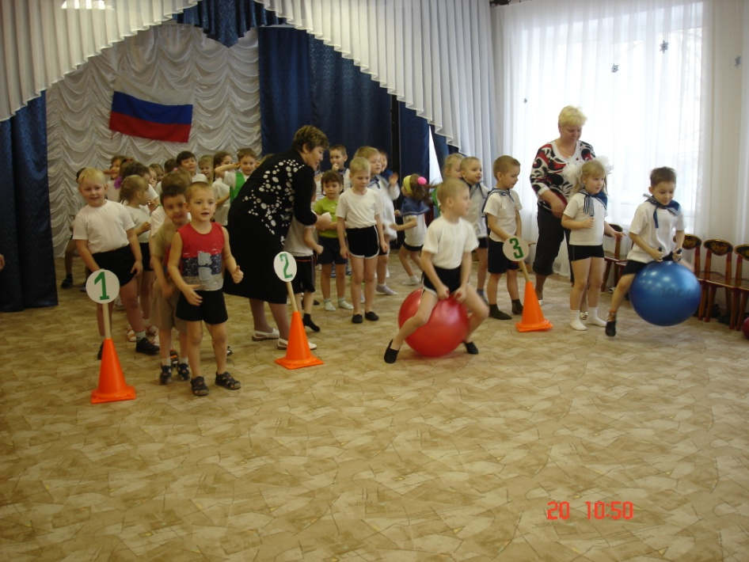
При планировании необходимо учитывать состояние работы за предшествующий месяц, квартал.
Для успешного планирования физкультурно - оздоровительной работы, двигательной активности детей; в выборе форм написания плана, в определении задач, форм и методов работы с дошкольниками необходимо сотрудничество обоих воспитателей и инструктора по физической культуре .

Slide 11
Индивидуальный подход к детям с учётом характера двигательной активности
Дети средней подвижности отличаются наиболее ровным и спокойным поведением, равномерной подвижностью на протяжении всего дня. Таких детей примерно половина или чуть больше в группе. Они самостоятельны и активны, движения их уверенные, чёткие, целенаправленные.
При руководстве двигательной активностью детей средней подвижности достаточно создать необходимые условия, т.е. предоставить место для движений, время, игрушки-двигатели, физкультурное оборудование и пособия.

Slide 12
Дети большой подвижности всегда заметны, хотя и составляют от общего числа детей примерно четвёртую – пятую часть. Они находят возможность двигаться в любых условиях. Из всех видов движений выбирают чаще бег, прыжки, избегают движений, требующих точности и сдержанности. Движения их быстры, резки, часто бесцельны. Из-за высокой интенсивности двигательной активности они как бы не успевают вникнуть в суть своей деятельности, не могут управлять в должной степени своими движениями. Чрезмерная подвижность является сильным раздражителем для нервной системы, поэтому эти дети отличаются неуравновешенным поведением, чаще других попадают в конфликтные ситуации, они с трудом засыпают, спят неспокойно.
Руководство двигательной активностью детей большой подвижности направляется не на уменьшение их двигательной активности, а на регулирование интенсивности движений. Пусть по времени дети двигаются как можно больше – важно запрограммировать такой состав движений, которые требуют сосредоточенности внимания, сдержанности, точности.

Slide 13
Наиболее уязвим организм детей малой подвижности. Их характеризует общая вялость, пассивность, они быстрее других устают. В противоположность подвижным детям, умеющим найти для игр пространство, они стараются уйти в сторону, чтобы никому не мешать, выбирают деятельность, не требующую интенсивных движений. Они робки в общении, не уверены в себе, не любят игры с движениями. Малая подвижность – фактор риска для ребёнка.
У малоподвижных детей следует воспитывать интерес к движениям, потребность в подвижных видах деятельности. Особое внимание уделяется развитию всех основных движений, особенно интенсивных (бег, прыжки – разные их способы). Малоподвижные дети вовлекаются в активную двигательную деятельность на протяжении всего дня.
Особое внимание требуют к себе ослабленные и часто болеющие дети. Индивидуальная работа с такими детьми должна состоять не столько в ограничении нагрузок (интеллектуальных, двигательных, трудовых и т.д.), сколько в создании условий для оптимизации деятельности при обеспечении соответствия затрачиваемых ребёнком усилий физиологическим возможностям организма. Это достигается путём рациональной регламентации длительности, объёма, интенсивности и содержания деятельности, созданием для ребёнка условий психологического комфорта.

Slide 14
Главное, чтобы все формы двигательной активности и двигательной деятельности, реализуемые в процессе физического воспитания в дошкольных учреждениях, как организованные, так и самостоятельные, индивидуальные, благоприятно отразились на развитии моторики, на физическом и психическом здоровье детей.

Slide 15
Спасибо за внимание

